Slide 1
あなたの「睡眠」
足りている？
「睡眠負債」
Notes:
あなたの「睡眠」足りている？～睡眠負債～

Slide 2
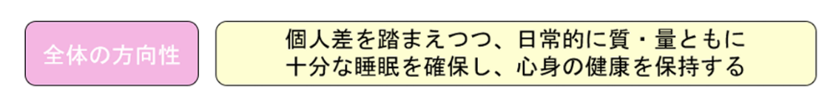
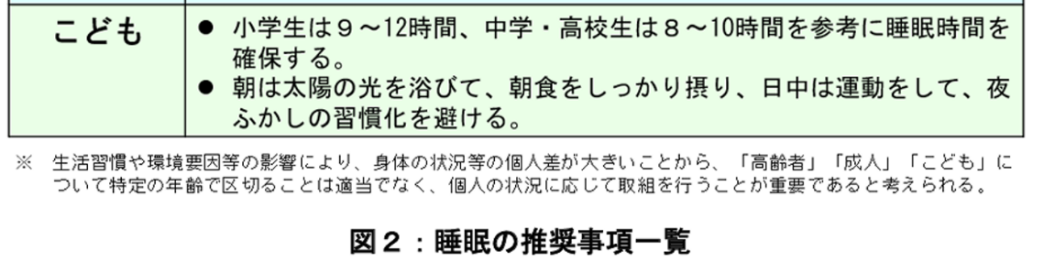
1
健康づくりのための睡眠ガイド2023
（厚生労働省）
Notes:
「健康づくりのための睡眠ガイド２０２３」では、中学・高校生の睡眠時間について「８～１０時間を参考に確保する」としています。人によって必要な睡眠時間は違います。今の自分の睡眠時間と比べてみてどうでしょうか。

Slide 3
2
睡眠不足の見分け方
実は、私は知っている・・・・・・編
Notes:
睡眠不足には見分け方があります。

Slide 4
3
眠い、朝なかなか起きられない、授業中眠い・居眠りをする
疲れがとれない、すっきりしない、身体が重い、だるい
➡ 明らかに寝（睡眠）不足でしょう！
やる気が出ない、学校へ行きたくない、勉強に身が入らない
集中力が無くなった、記憶力が悪くなった、肌荒れ
イライラする、友達とのトラブルが増えた、太った
➡ 寝（睡眠）不足かもしれない・・・
Notes:
授業中眠くなったり、疲れがとれず、身体が重い等は、明らかに寝（睡眠）不足です。
しかし、やる気がでない、集中力が無くなった等ももしかしたら睡眠不足が原因かもしれません。

Slide 5
4
睡眠不足の見分け方
実は、私 知らなかった・・・・・・編
Notes:
ここからは自分でも気付いていない睡眠不足について説明していきます。

Slide 6
5
睡眠不足は自覚しにくい！？
＊睡眠不足で認知機能が悪化していても、
本人の眠気の自覚は横ばい
➡慢性的な睡眠不足の影響が軽視されがち。
Notes:
睡眠不足の怖いところは、本人が自覚しにくいことにあります。睡眠不足で認知機能が悪化していても、本人の眠気の自覚はあまり変わりません（横ばい）。

Slide 7
何が違う？
睡眠負債とは
6
Thinking time①♪
不足 VS 負債
Notes:
睡眠不足という言葉は聞いたことがあるかもしれませんが、「睡眠負債」という言葉もあります。では、ここで考えてみましょう。「不足」と「負債」は何が違うでしょう。
「睡眠負債」は、2017年のユーキャン新語・流行語大賞トップ10に選ばれています。

Slide 8
7
Thinking time①答え合わせ♪
不足：今足りていない
負債：今までの積み重ねの総量
Notes:
「不足」は、今足りていないという意味で、「負債」は、今までの積み重ねの総量のことを言います。難しい言葉で「累積」とも言います。

Slide 9
慢性的な睡眠不足の状態が続き、
その負債が蓄積されて
心身へ支障をきたしている状態
8
睡眠負債とは
でもあんまり自覚はしにくい。。。。生活習慣病と同じだね！
Notes:
睡眠負債とは、慢性的な睡眠不足の状態が続き、その負債が蓄積されて心身へ支障をきたしている状態のことです。

Slide 10
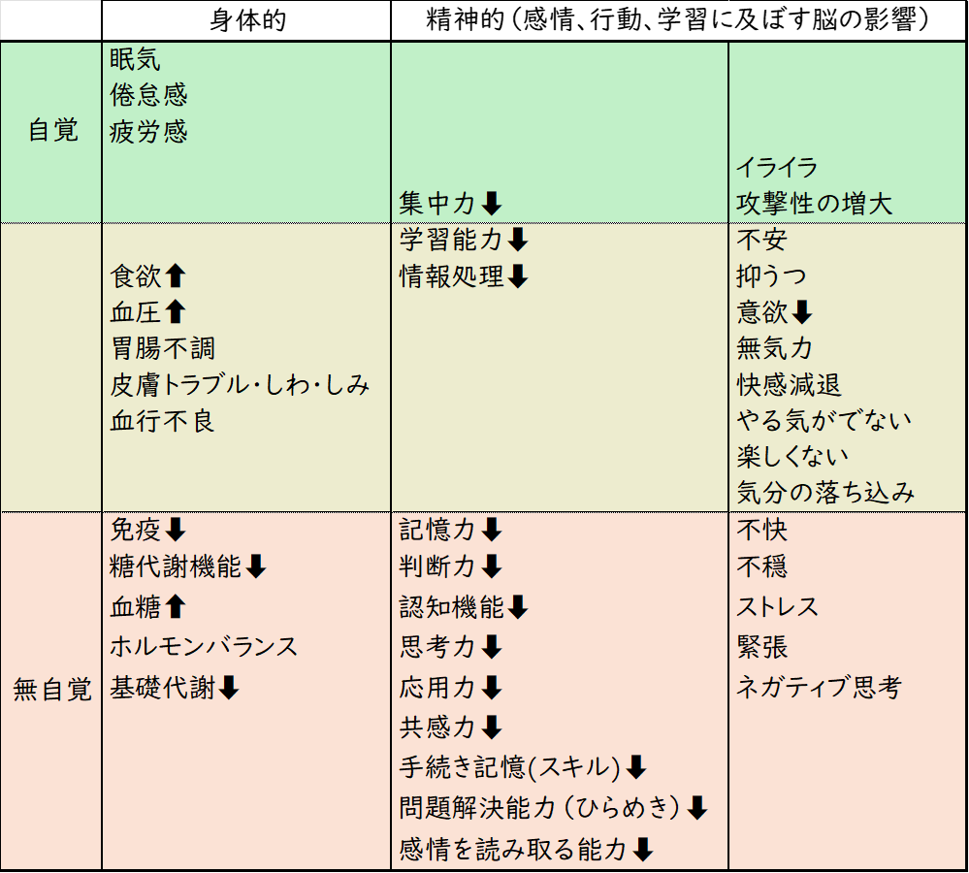
9
寝不足で起こる
身体的・精神的反応
Notes:
この表は「睡眠負債による身体的・精神的影響とそれぞれの自覚しやすいものと自覚しづらいものリスト」です。睡眠負債が深刻なのは、本人の自覚がないまま、脳のパフォーマンスが著しく低下している点にあります。

Slide 11
“何が” 不足してる？
10
Thinking time②♪
睡眠不足
睡眠負債（返済すべき睡眠不足の累積）
Notes:
「睡眠負債」は、睡眠不足の累積のことを言いますが、では、具体的には何が不足しているでしょうか。
◆予想される回答➡時間
答えは、もちろん時間ですが、時間以外に不足するものは何でしょうか。睡眠が果たす役割について考えてみると答えが見つかると思います。

Slide 12
11
睡眠の役割ってなんだっけ？
①脳と身体に休息を与える（OFFではなく「休息」モード）
②記憶を整理して定着させる(脳のメモリ管理)
③ホルモンバランスを調節(成長H,プロラクチン,レプチン,グレリン)
④免疫力をあげて病気を遠ざける
⑤脳の老廃物(アミロイドβ)を取る(将来のアルツハイマー認知症)
Notes:
これが、睡眠の役割です。睡眠には、①脳と身体に休息を与える役割があります。「眠い、疲れた、やる気が出ない」という状態は、脳と身体の休養が不足しているということです。②～⑤は、脳の機能やホルモン、免疫力に関係する役割です。

Slide 13
“何が” 不足してる？
12
Thinking time②答え合わせ♪
睡眠不足
睡眠負債（返済すべき睡眠不足の累積）
時間 だけじゃなかった
➡ ＋ 活動のためのチャージ料
Notes:
不足しているのは睡眠時間ですが、睡眠不足が積み重なると、活動に必要な集中力や記憶力が足りなくなり、活動に必要なチャージ料が不足します。

Slide 14
13
睡眠の役割ってなんだっけ？
①脳と身体に休息を与える（OFFではなく「休息」モード）
②記憶を整理して定着させる(脳のメモリ管理)
③ホルモンバランスを調節(成長H,プロラクチン,レプチン,グレリン)
④免疫力をあげて病気を遠ざける
⑤脳の老廃物(アミロイドβ)を取る(将来のアルツハイマー認知症)
Notes:
②～⑤の役割は、成長期の発達にとって重要な役割を果たしますが、寝不足の状態だと十分に手に入れることができません。成長期の時期は特に睡眠時間を確保し、脳や身体に休息を与えるとともに体内の機能をしっかり働かせることが必要です。

Slide 15
14
睡眠＝お金
に置き換えて考えてみよう
Notes:
睡眠をお金に置き換えて考えてみましょう。

Slide 16

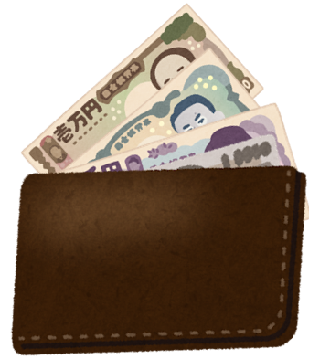



睡眠＝お金
に置き換えて考えてみよう
15
昼間の活動に使用
今日の
睡眠チャージ分
眠ることで
睡眠チャージ！
Notes:
睡眠は、しっかり眠ることで睡眠をチャージし、昼間の活動にそのチャージ分を使用します。
お金の場合は、お財布の中に多くのチャージ分（お金）があると、どんな良いことがありますか。

Slide 17
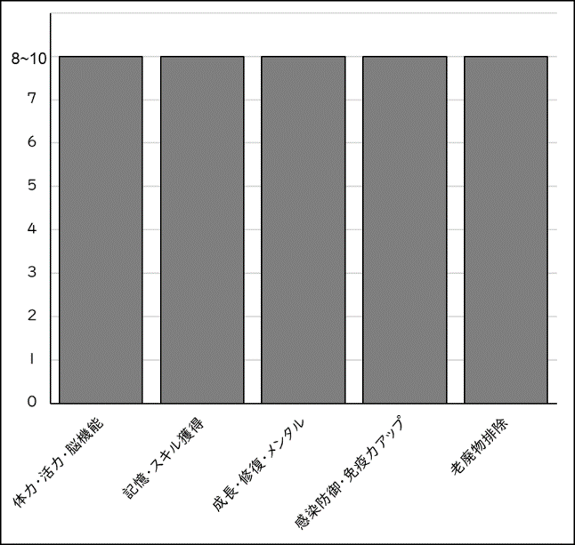
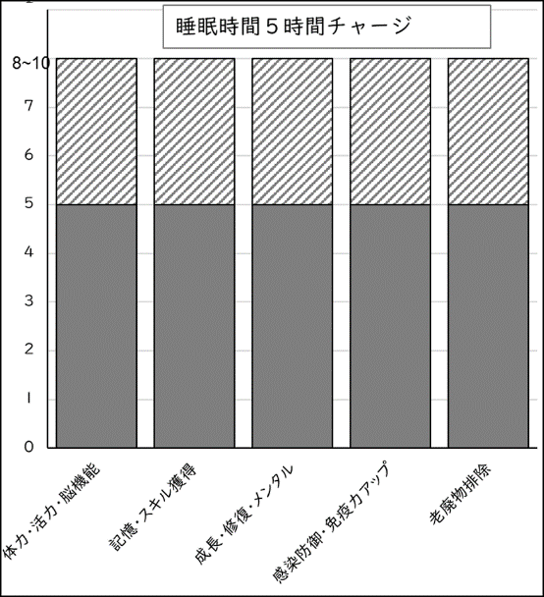

睡眠チャージのイメージ
16
十分に睡眠を取っていれば
得られたはずの不足分
Notes:
このグラフは、睡眠チャージのイメージです。縦軸は睡眠時間、横軸は睡眠の役割①～⑤です。８～１０時間の睡眠で①～⑤は満タンチャージすることができます。
しかし、睡眠が足りないと、寝た分しかチャージすることができません。１日のスタート時点で、チャージ料の差がありますね。さらに、この不足分の睡眠時間は累積すると「負債」になります。

Slide 18
17
Thinking time③♪
T1 睡眠は、貯金できる？
T2 睡眠は翌日に繰り越せる？
T3 足りない分はどうなるの？
T4 「満額」は？
T5 今日の最高額をゲットするには？
Notes:
※スライド番号17～27は補足スライドです。時間の都合や内容等を踏まえ、適宜御活用ください。
※生徒同士で考えさせたり、調べさせたりしましょう。
※次のスライドに答えがあります。

Slide 19

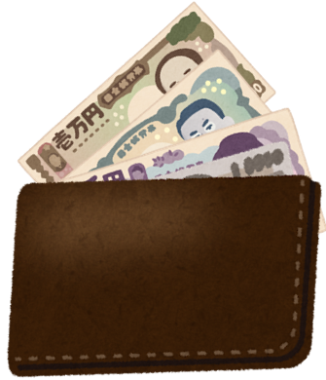

18
Thinking time③答え合わせ♪
T１ 睡眠時間は貯金できない（今日の分だけ）
T２ 睡眠時間は繰り越せない
T３ 不足分は「借金」➡そして累積していく ＝ 負債
貯金はできないのに負債は貯まる！利子も付く・・・
眠ることで
睡眠チャージ！
T４ 「満額」は、睡眠10時間分まで
でも、実はあなた次第！
T５ 最高額
＝ 睡眠時間満額10時間分
＋ ボーナス！
睡眠の質、睡眠のリズムなどなど
今日の
睡眠チャージ分
Notes:
※前のスライドの答えです。
T1：睡眠時間は貯金できません。
T2：睡眠時間は繰り越せません。
T3：睡眠不足分は借金となり、累積していきます。つまり、睡眠負債となります。
T4：チャージの満額は、おおよそ睡眠１０時間分までです。
T5：チャージの最高額は、満額の10時間分＋ボーナス分です。ボーナスには様々な種類があります。

Slide 20
睡眠時間は？（ ）時間（チャージは最高10まで）
・ ・
・ ・
・ ・
19
今日の最高額をゲットしよう！
睡眠の質をあげるために
・夜更かししない（23時までに寝る）
・カフェイン飲料を控える
寝る前の ・飲食を控える ・激しい運動を避ける
入浴は ・１～2時間前 ・40℃くらいで
寝床でデジタル機器を ・使わない ・持ち込まない
寝室は ・暗く ・静かな環境 ・適温
・心地よい寝具 ・丁度良い枕 ・靴下は脱ぐ etc
睡眠のリズムを保つために
・日中は身体を動かす ・朝起きたら朝日を浴びる
・朝食をしっかり取る ・メディア使用は2時間程度
・毎日同じ時刻に就寝 ・起床 ・昼寝しすぎない etc
睡眠チャージ こんなイメージ
睡眠時間( )× 10 ＋【 ｺ】 × ５ =
Notes:
では、自分の睡眠や生活を当てはめてみましょう。
まず、今日の睡眠時間を入れましょう。次に、睡眠の質をあげるためにできることや、睡眠のリズムを保つためにできること（ボーナス）の個数を入れ、計算してみましょう。

Slide 21
最高 ＝ 10時間×10
+ ボーナス【２0コ】×５＝
あなたの
今日のチャージ額は？
20
睡眠チャージ こんなイメージ
２００
あなた＝ 時間×10
+【 コ】×５＝
??
そして、もしかして借金 ＝８時間－あなたの睡眠時間
Notes:
あなたの今日のチャージ料は、いくらになりましたか。最高は２００になります。脳のお財布に満額は入りましたか。
ちなみに借金はありますか。８時間からあなたの睡眠時間を引いた分が借金です。

Slide 22
21
今日の最高額をゲットしよう！
ボーナス
【 コ】×５＝
Notes:
ボーナスは「睡眠の質をあげるため」の取組と「睡眠のリズムを保つための取組」があります。自分のできる個数を式にあてはめましょう。

Slide 23
22
今日必要なのはどれくらい？今日のチャージ額で足りるかな？
勉強
読書
運動
50
部活・スポーツ
50
手伝い
趣味
習い事
友達
人間関係
50
ゲーム・SNS
メディア
50
Notes:
あなたのチャージ料はいくらでしたか。今日のチャージ料で、集中力、記憶や思考・判断力を発揮できたでしょうか。チャージ１００％の時と比べて足りない分がある時は、必要な学習・経験が獲得・習得できていません。質の良い商品を十分購入するためには、十分なチャージ（睡眠）が必要なのです。

Slide 24

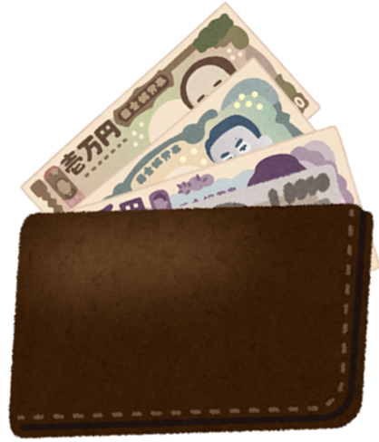
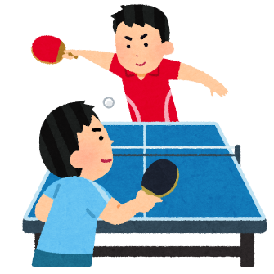
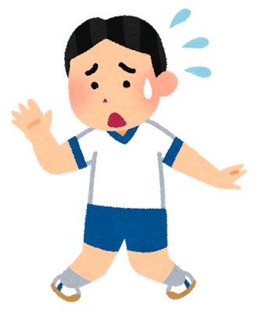

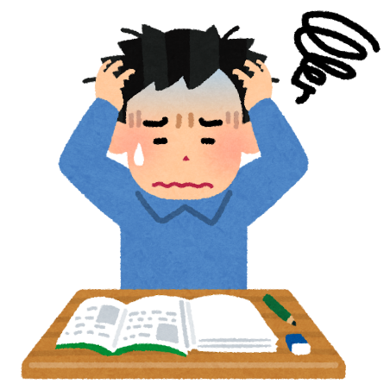
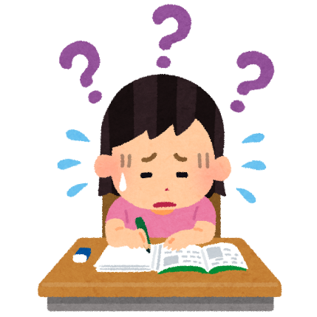
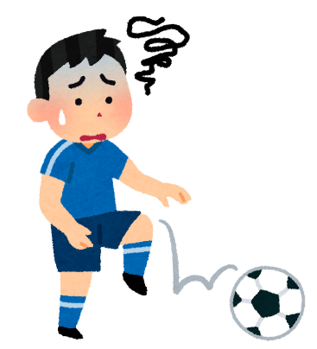


チャージ額不足で
昼間の活動に制約が。。。
23
今日の
睡眠チャージ分
眠ることで
睡眠チャージ！
Notes:
脳の機能の低下を自分では自覚できていません。チャージ不足では昼間の活動に制約がかかってしまいます。しっかり眠ることで、チャージしていきましょう。

Slide 25



24
Thinking time④♪
短時間でもぐっする眠れていればバッチリよ！
T６ 睡眠(時間)不足は、
質ではカバーできる？
なんてったって
休日の二度寝は
サイコー！
T７ 週末の寝だめは効果有り？
T８ 5時間の睡眠負債、一括返済可能？
さすがに一度に
５時間は
キビシイわね
Notes:
※生徒同士で考えさせたり、調べさせたりしましょう。
※次のスライドに答えがあります。

Slide 26
25
Thinking time④答え合わせ♪
T６ 睡眠(時間)不足は、質ではカバーできません
T７ 週末寝だめは新たな問題を引き起こす
＊睡眠負債は一括返済できません
＊寝だめは、睡眠リズムを崩し“ボーナス”も
もらい損ねる羽目に。。。！
T８ 5時間の睡眠負債は一括返済できません
＊利子が付きます
Notes:
※前のスライドの答えです。
T6：良い睡眠のためにはまず量（時間）の確保です。 時間をかけて、身体の修復、記憶の整理・定着、免疫機構の発動が必要です。
T7：一括返済は、「時間」だけに注目をした行動です。睡眠の役割を思い返してみましょう。
T8：睡眠負債の一括返済はできません。例えば、週末に寝だめしても、睡眠リズムが乱れ、体内時計が狂います。（ソーシャルジェットラグ（社会的時差ボケ）といった不調）５時間の睡眠負債は、単純に５時間余分に寝れば良いというわけではありません。これが「利子」です。

Slide 27
完済にかかる日数
（いろいろな研究から）
26
一日１時間の睡眠負債は完済に約４日^{＊１}
一日40分の睡眠負債は完済に約３週間^{＊２}
＝ 利子 不足=借金分以上の時間が必要
“毎日の睡眠習慣”が、脳の未来を守る鍵
Notes:
時間は返せても、脳の機能は完全には回復しません。たとえ1時間の不足でも、脳は回復に数日〜数週間かかることがわかっています。 だからこそ、“毎日の睡眠習慣”が、脳の未来を守る鍵なのです。

Slide 28

利子の全体像
27
脳の回復には
不足分(=借金)以上の時間が必要
しかも、脳が回復するまでのその期間、
『睡眠不足なく十分な脳機能で生活して
いたら得られたかもしれない』知識や
経験は二度と手に入らない
Notes:
そして、本当に恐ろしいのは、脳が回復するまでのその期間、「睡眠不足なく十分な脳機能で生活していたら得られたかもしれない知識や経験」は手に入れる事ができないことです。

Slide 29
眠気は身体からの
SOSサインである
28
日々の睡眠習慣を見直すことが、
パフォーマンスの向上と
長期的な健康維持に繋がります。
Notes:
ここからはまとめになります。
眠気は身体からのSOSサインです。日々の生活習慣を見直すことがパフォーマンスの向上と長期的な健康維持に繋がります。

Slide 30
良い睡眠のコツは「引き算」
29
◆夜更かしをしない（23時までに寝る）
◆カフェイン飲料を控える
◆寝る前の飲食を控える、激しい運動を避ける
◆入浴は１～2時間前に、40℃くらいで
◆寝床でデジタル機器を使わない、持ち込まない
◆寝室は暗く、静かな環境、適温、心地よい寝具、丁度良い枕
靴下は脱ぐ
全部をやめなくてもOK。ひとつずつ手放していこう
Notes:
良い睡眠のコツは引き算と言われています。今の生活習慣を見直し、全部やめられなくても、ひとつずつ手放していきましょう。

Slide 31
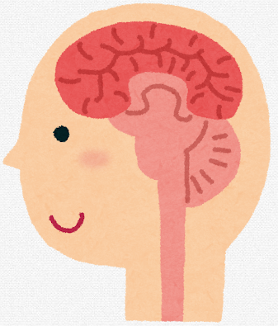
記憶の
メカニズム
30
睡 眠 中
情報整理
消去(不要情報)
転送(必要情報)
→大脳皮質へ
⬇
長期記憶
睡眠不足は
記憶力低下を招く
大脳皮質：貯蔵庫
長期記憶の定着
海馬：記憶の司令塔
新しい情報の
一時保存場所
Notes:
日中、新しい情報を学習すると「海馬」で一時的に保存されます。寝る子は、身体（身長）も脳（海馬）も育つということです。海馬は記憶の司令塔です。成長期の時期である今、脳の司令塔を育てずして、本当に手に入れたい未来の夢をかなえられるのでしょうか。

Slide 32
31
睡眠・記憶＝お金など
に置き換えて考えてみよう
Notes:
睡眠をお金に置き換えて考えてみると、

Slide 33
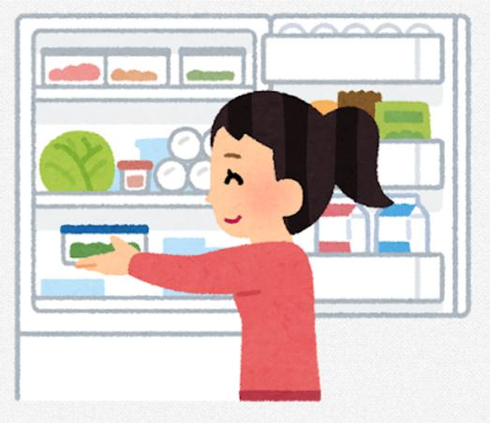




32
今日の
睡眠チャージ分
買い物（＝今日の新たな学習・経験･情報）したものは、冷蔵庫(＝大脳皮質）へ保管しないと食べられません。
⬇
保管＝情報を記憶するためには
睡眠が必須！
Notes:
お財布の中身は、今日の睡眠チャージ分です。睡眠不足だと十分な残高がありません。買い物（＝今日の新たな学習・経験･情報）の選択肢が狭まります。買い物（＝今日の新たな学習・経験･情報）したものは、冷蔵庫(＝大脳皮質）へ保管しないと食べられません。冷蔵庫（＝大脳皮質）へ保管するためには、「睡眠」が必須です。睡眠を十分に取らないと、買ってきた品物がもったいないです。

Slide 34
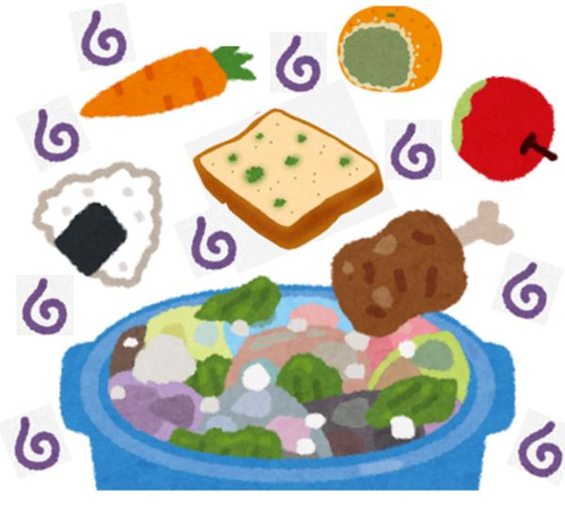

睡眠不足 ➡ 情報は保管されない
33
買ってきたものを冷蔵庫に保管しないのと同じ？！
Notes:
買ってきたものを無駄に捨ててしまうのと同じで、睡眠不足によってあなたの記憶力や思考力も低下してしまいます。

Slide 35
34
そして、実は睡眠不足は
「借金」ですらないのかもしれない
だって、借りてまでなにか得るものがあったのか？
睡眠が不足している。
でも、足りない分を、借りることはできない。
ただ、足りないだけ。そして累積して負債になる。
Notes:
もしかすると睡眠不足は借金ではないかもしれません。睡眠不足によって、足りない分を借りることはできず、ただ足りないだけだからです。その不足分が累積し、負債となっていきます。

Slide 36
35
All or nothing
やるか、やらないか、ではない
やるか、どうやるか
やるか、いますぐ（今日から）やるか
Notes:
睡眠時間や睡眠の質をあげるためには、今すぐ始めることが大切です。

Slide 37
36
Better than nothing
（まったく）やらないよりは、なんか少しでもやった方がマシ。三日坊主も、くり返せば。。。。。
Notes:
実際に行動に移すのは皆さんですので、全くやらないのではなく、少しでもできることから始めてみてほしいと思います。

